Slide 1
Метрики качества классификации
Быков Игорь
Марчук Александр

Slide 2
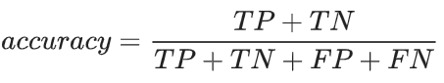
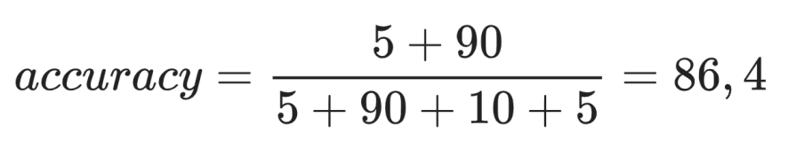
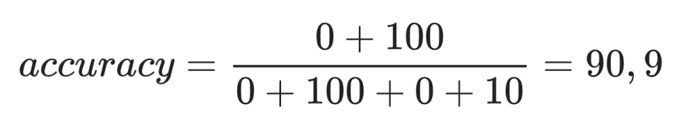
Accuracy
Accuracy – доля правильных ответов алгоритма
Пример – нужно определить спам письма – если письмо спам это positive. У нас 100 не-спам писем, из которых наш классификатор выявил 90, и 10 спам – выявлено 5. Тогда:
Но если все письма помечать как не-спам, то:

Slide 3
Accuracy пример на R
Шаблон:
accuracy(f, x, test = NULL, d = NULL, D = NULL, ...)
Пример:
fit1 <- rwf(EuStockMarkets[1:200,1],h=100)
fit2 <- meanf(EuStockMarkets[1:200,1],h=100) accuracy(fit1)
accuracy(fit2) accuracy(fit1,EuStockMarkets[201:300,1]) accuracy(fit2,EuStockMarkets[201:300,1])

Slide 4
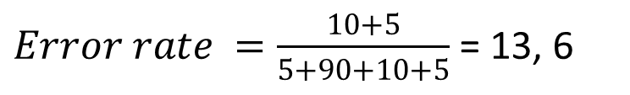
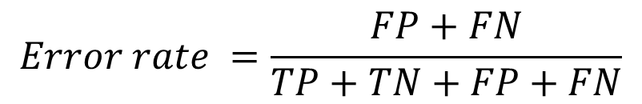
Error rate
Error rate – доля ошибочных ответов алгоритма
Рассчитаем error rate для того же примера с письмами:
$$Error rate =\frac{FP+FN}{TP+TN+FP+FN}$$
$Error rate =\frac{10+5}{5+90+10+5}$= 13, 6

Slide 5
Error rate пример на R
Шаблон:
Error.rate(Fit, Y)
Пример:
fit1 <- rwf(EuStockMarkets[1:200,1],h=100)
Error.rate(fit1,EuStockMarkets[201:300,1])

Slide 6
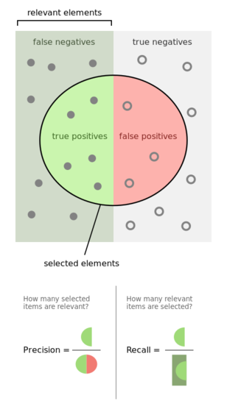
Представление классификации нашего алгоритма

Slide 7
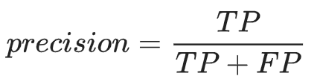
Precision
Precision – «точность» – доля правильно названных положительных объектов из всех объектов, определенных как положительные.
Из-за роста FP не даст записать все объекты в 1 класс, как это было в accuracy.

Slide 8
Precision пример на R
Шаблон:
Precision(y_true, y_pred, positive = NULL)
Пример:
data(cars)
logreg <- glm(formula = vs ~ hp + wt,
family = binomial(link = "logit"), data = mtcars)
pred <- ifelse(logreg$fitted.values < 0.5, 0, 1)
Precision(y_pred = pred, y_true = mtcars$vs, positive = "0") Precision(y_pred = pred, y_true = mtcars$vs, positive = "1")

Slide 9
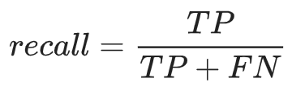
Recall
Recall (sensitivity) – «полнота» – доля правильно названных положительных объектов из всех реально положительных объектов.
При выявлении больных людей положительный результат считается бесполезным, отрицательный же с большей долей вероятности гарантирует отсутствие заболевания (для алгоритмов с высокой чувствительностью)
Дает меньше ошибок 2-го типа.

Slide 10
Recall пример на R
Шаблон:
recall(data, reference, relevant = levels(reference)[1], na.rm = TRUE, ...)
Пример:
lvs <- c("Relevant", "Irrelevant")
tbl_2_1_pred <- factor(rep(lvs, times = c(42, 58)), levels = lvs)
tbl_2_1_truth <- factor(c(rep(lvs, times = c(30, 12)),
rep(lvs, times = c(30, 28))),
levels = lvs)
tbl_2_1 <- table(tbl_2_1_pred, tbl_2_1_truth) precision(tbl_2_1)
precision(data = tbl_2_1_pred, reference = tbl_2_1_truth, relevant = "Relevant")
recall(tbl_2_1)
recall(data = tbl_2_1_pred, reference = tbl_2_1_truth, relevant = "Relevant")

Slide 11
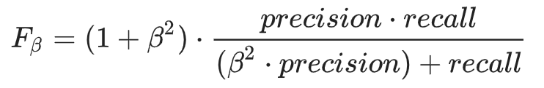
F-мера
F-мера – это агрегированный критерий качества, основанный на recall & precision.
Является их средним гармоническим.
Где β – вес precision, при β < 1 предпочтение отдается recall, при β > 1 – precision.

Slide 12
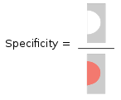
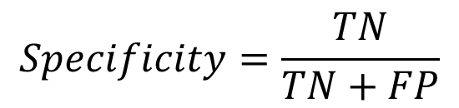
Specificity
Specificity – «специфичность» – доля правильно названных отрицательных объектов из всех реально отрицательных объектов.
Т.к. тест с высокой специфичностью редко дает положительные результаты у здоровых людей, соответственно он будет полезен при выявлении заболевания.
Дает меньше ошибок 1-го типа.
$$Specificity=\frac{TN}{TN+FP}$$

Slide 13
Specificity пример на R
Шаблон:
specificity(predictions, labels, perc.rank = TRUE)
Пример:
data(churn) specificity(churn$predictions,churn$labels)

Slide 14
Выбор метрики
Accuracy и Error rate – не подходят для задач с неравными классам
Precision не позволяет нам записывать все данные в 1 класс (позволяет отличать нужный нам класс от других классов)
Recall показывает способность алгоритма обнаруживать класс положительных объектов ( уменьшает ошибки 2го типа)
Specificity показывает способность алгоритма обнаруживать класс отрицательных объектов ( уменьшает ошибки 1го типа)

